Slide 1
ESCUELA NORMAL DE EDUCACIÓN PREESCOLAR
Licenciatura en Educación Preescolar
Ciclo Escolar 2018-2019
Curso: Educación Física
Docente: Yixie Karelia Laguna Montañez
Alumna: Luisa Lucía Hernández Cruz
N° Lista: 12 Grado: 2 Sección: “A”
INDICADOR DE JORNADA DE PRÁCTICA
CIRCUITO DE ACCIÓN MOTRIZ
Situación Didáctica: “De grande quiero ser…” (Oficios y profesiones)
Institución de Práctica: Jardín de Niños “Amelia Vitela de García” T.M.
Clave: 05DJN0096E Zona Escolar: 144
Nombre de la Educadora Titular: Claudia Renata Morales Reyes
Grado en el que realiza su práctica: 3°
Total de niños: 29
Niños: 14 Niñas: 15
Fecha: 20 al 31 de Mayo de 2019
Saltillo, Coahuila; Mayo de 2019

Slide 2
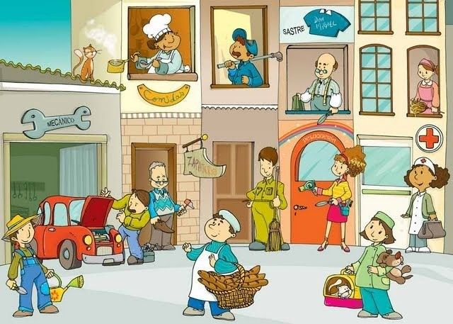
SITUACIÓN DIDÁCTICA:
“De grande quiero ser…” (Oficios y profesiones)

Slide 3
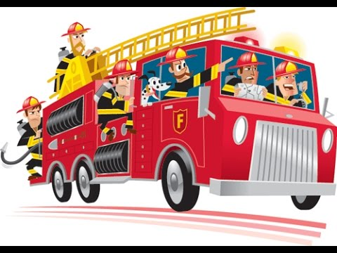
CIRCUITO DE ACCIÓN MOTRIZ: “¡Trabajo duro!”

Slide 4
FUNDAMENTACIÓN TEÓRICA
Definición de Circuito de acción motriz:
Es un conjunto de actividades físicas que tienen como objeto condicionar la resistencia y la velocidad de un individuo. Este condicionamiento se hace a través de ejercicios aeróbicos de alta intensidad. Siendo un circuito, está conformado por una serie de actividades que se ejecutan una seguida de la otra (en secuencia). De acuerdo a algunas terminologías, cada una de las distintas actividades son “estaciones”.
Por lo general, cada actividad es de corta duración. Sin embargo, cada una de estas requiere un esfuerzo por parte del que ejecuta el circuito motriz.
Estaciones y actividades físicas
Para desarrollar un circuito de acción motriz, se comienza delimitando el número de estaciones que lo conformarán. Se entiende por estación a cada una de las actividades que componen al circuito.
Una vez que se sabe la cantidad de estaciones que se desean, se procede a distribuir las actividades. Se debe intentar que todas las actividades sean igual de demandantes.
Se sugiere que las estaciones estén organizadas de manera circular. Esto facilita el flujo de los estudiantes, evita confusiones y el “tráfico” entre una estación y otra.
Grupos
Al organizar un circuito de acción motriz, se debe tener en cuenta la cantidad de individuos que participarán en el.
Si el número es amplio, entonces se debe dividir la totalidad entre el número de estaciones que se hayan establecido en el circuito. Por su parte, si el número es reducido, entonces habrá un sólo participante por cada estación.
Duración y rotación
Para comenzar el circuito de acción motriz, cada grupo o individuo se coloca en una estación. Cuando el entrenador lo indique, cada grupo debe comenzar a hacer el ejercicio que le corresponda.
Después de algunos segundos, el entrenador hará una señal para indicarles a los grupos que deben cambiar de estación. Así, cada grupo se dirigirá a la estación siguiente lo más rápido posible y comenzará a hacer el nuevo ejercicio.
Lo recomendable es que cada estación dure entre 30 y 60 segundos. Esto crea un ritmo rápido, necesario para el mejor funcionamiento del circuito.

Slide 5
Diseña planeaciones didácticas , aplicando sus conocimientos pedagógicos y disciplinares para responder a las necesidades del contexto en el marco del plan y programas de estudio de educación básica.
Profesionales:
Competencias a desarrollar:
Realiza actividades lúdicas que estimulen las habilidades motrices de los niños a través de una base motriz adecuada a su edad, grado de desarrollo corporal y motor.
Unidad II

Slide 6
TEMÁTICA: OFICIOS Y PROFESIONES | Campo de Formación Académica: EXPLORACIÓN Y COMPRENSIÓN DEL MUNDO NATURAL Y SOCIAL | Grado: 3 “B” Total de alumnos: 29 Niñas:15 Niños: 14
 | Materiales de ambientación: Cascos de bomberos elaborados con foami que se encargará de tarea. Camión de bomberos elaborado con cartón reciclado Incentivos (Una “placa” de foami dorado y una moneda de chocolate.
APRENDIZAJE ESPERADO DE LA SITUACIÓN DIDÁCTICA: Narra historias que le son familiares, habla acerca de los personajes y sus características, de las acciones y los lugares donde se desarrollan PROPÓSITO: El alumno desarrollará sus Habilidades motrices básicas, desplazándose en diferentes posturas con su cuerpo para así fomentar su imaginación, creatividad y condición física a través de su participación en un circuito de acción motriz.

Slide 7
Título de la Unidad Didáctica ¡Trabajo duro!
Propósito de la Unidad Didáctica: Ordenar y distinguir diferentes respuestas motrices ante retos y situaciones, individuales y colectivas que implican imaginación y creatividad.
Intención Pedagógica: Desarrollar las capacidades socio motrices para favorecer el trabajo colaborativo, a través de actividades recreativas que representen una idea aproximada sobre cómo se desarrolla y se lleva a cabo un entrenamiento para bomberos.
Área de Desarrollo Personal y Social: Educación Física. |  | Estrategia Didáctica: Circuito de acción motriz Organización: 4 equipos de 7 integrantes.
Aprendizajes Esperados
Desarrollo de la Motricidad | Integración de la Corporeidad |  | Creatividad en la Acción Motriz
Realiza movimientos de locomoción, manipulación y estabilidad por medio de juegos individuales y colectivos. Utiliza herramientas, instrumentos y materiales en actividades que requieren de control y precisión en sus movimientos. | Identifica sus posibilidades expresivas y motrices en actividades que implican organización espacio-temporal, lateralidad, equilibrio y coordinación. Reconoce las características que lo identifican y diferencian de los demás actividades y juegos |  | Propone distintas respuestas motrices y expresivas ante un mismo problema en actividades lúdicas. Reconoce formas de participación e interacción en juegos y actividades físicas a partir de normas básicas de convivencia.

Slide 8
CRONOGRAMA SEMANAL (27 a 31 de Mayo de 2019)
HORARIO | LUNES 27 | MARTES 28 | MIÉRCOLES 29 | JUEVES 30 | VIERNES 31
9:00 – 9:20 A.M | Honores a la bandera | Activación Física
9:20 – 10:00 A.M. | Saludo (Gimnasia Cerebral) / Pase de lista |  |  |  | Ritmos, Cantos y Juegos
 | Hoy quiero ser un… científico | Visita de un chef | Policías y ladrones (Juego de roles) | Encuentra el trabajo
10:00 – 10:30 P.M | Taller “Lámpara de lava” | Educación Física | Hoy quiero ser… Un bombero | Educación Física | Saludo Pase de lista
 |  |  |  |  | ¡Buenas!
 |  |  | Taller “El casco del bombero”
 | ¡A lavarse las manos! (Actividad de proyecto)
10:30 – 11:00 A.M | R E C E S O
11:00 – 11:30 A.M | ¿Qué es un oficio? | Taller “Diverticomida saludable” (Actividad de proyecto) | Circuito de acción motriz ¡Trabajo duro! (Juego de roles) | Rompecabezas | De grande quiero ser…
11:30 – 12:00 P.M | Dime tu apellido y te diré de qué trabajas | Hoy quiero ser… un policía | Hoy quiero ser… un barrendero | Adivina adivinador… dime quien soy | Preguntas y respuestas
 |  | Taller “La gorra del policía”
 | Taller “El sombrero del chef” | ¡Todos a la cárcel! | Recolecta de basura |  | Cierre con padres de familia
12:00 – 12:15 P.M. | ¡Mi día! (Rutina) |  |  |  | Despedida

Slide 9
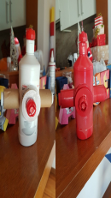
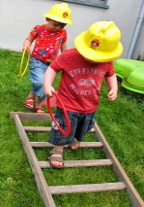
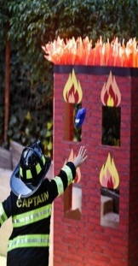
DESARROLLO
Estación | Nombre | Materiales | Descripción de la actividad
 | Esquivemos los hidrantes | Hidrantes elaborados con botellas de plástico recicladas | Correr alrededor de los hidrantes a manera de zigzag y esquivarlos para no tumbar ninguno.
 | Escala la escalera | Simulación de una escalera elaborada con palos de madera | Saltar con los pies juntos entre cada escalón, sin pisar los extremos o los escalones.
 | Mantengamos el equilibrio | Manguera elaborada de mecate | Caminar sobre la manguera manteniendo el equilibrio y sin caer hacia los lados.
 | Apaguemos el fuego | Estructura de tubo pvc simulando una pared con ventanas y fuego elaborada de cartón Pelotas | Lanzar las pelotas hacia la estructura, tratando de derribar los fuegos que se encuentran en las ventanas, simulando que lo han apagado.
Inicio: Escucha indicaciones (Pasaremos al patio a trabajar con distintas actividades que se encuentran como estaciones y uno por uno, vamos a participar)
Divididos en 4 equipos de 7 personas
Desarrollo: Realiza las actividades en cada estación.
Cierre: Responde cuestionamientos (¿Qué actividades realizamos?, ¿Cuál les gustó más?, ¿Se cansaron?, ¿Qué fue lo más difícil?, ¿Qué ejercicios físicos realizamos?) Ejercicio de respiración y relajación. Entrega de incentivos
Evaluación: ¿Lograron realizar las actividades motoras?, ¿Mostraron interés?, ¿Participaron activamente?, ¿Hubo alguna dificultad para realizar las actividades físicas?
Adecuaciones curriculares: NA

Slide 10
ÁREA DE JUEGOS
SALÓN DE USOS MÚLTIPLES
CONSTRUCCIÓN BEBEDEROS
COCINA
BODEGA EDUCACIÓN FÍSICA
SALÓN 3° B
ACTIVIDAD 3
ACTIVIDAD 2
SALÓN 2° B
SALÓN 3° A
ENTRADA
ACTIVIDAD 4
ACTIVIDAD 1
FORO
BIBLIOTECA
SALÓN MULTIGRADO 1° Y 2°
ÁREA DE JUEGOS
BAÑOS NIÑOS
DIRECCIÓN
BAÑOS NIÑAS

